Slide 1
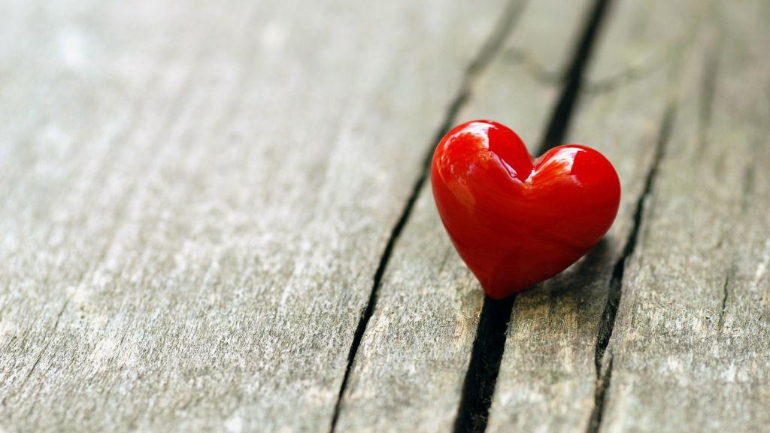
O iubire din alt veac
la Hilișeu-Crișan
în Bucovina
Notes:
Iubire si credinta.

Slide 2
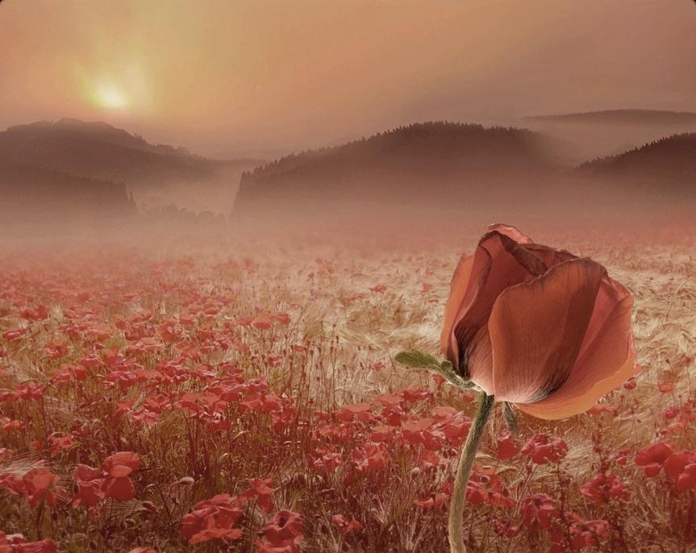
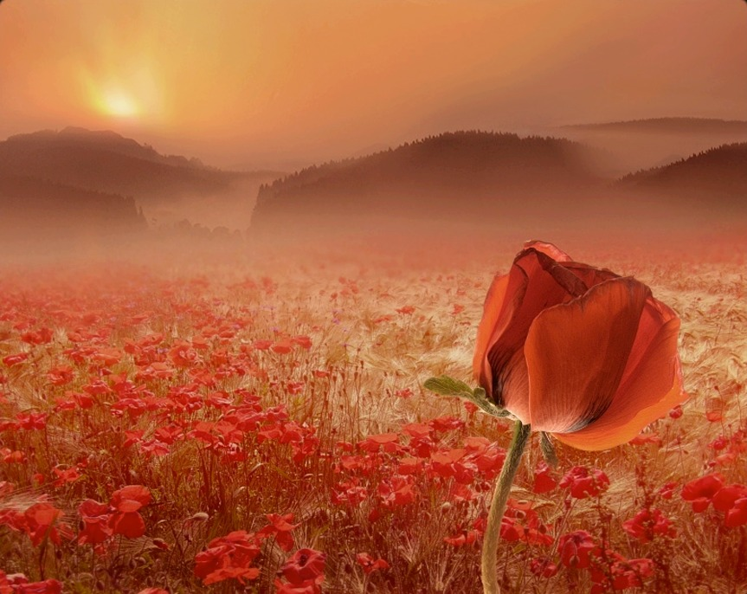
Istoria unei iubiri de neuitat
și a bisericii româneşti,
jumătate ortodoxă, jumătate catolică, ridicată în numele ei.

Slide 3
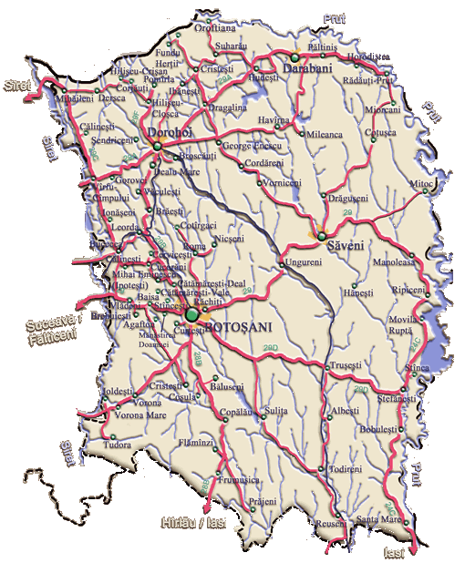
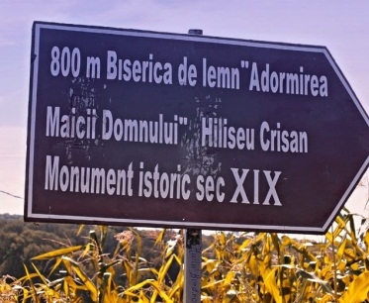
La 55 de km de municipiul Botoşani, pe „drumul nordului”, în apropierea graniţei României cu Ucraina, se află codrii de la Hilişeu.
Aceste ţinuturi nordice ale României ascund poveşti
din alte vremuri, cu uriaşi,
comori nebănuite şi voinici
care făceau dreptatea la hotar.
Dealurile şi pădurile din cătunul - altădată Hilişeu-Curt, după numele boierilor care au stăpânit aceste ţinuturi - ascund o
bijuterie arhitectonică şi bisericească unicat în Europa.

Slide 4
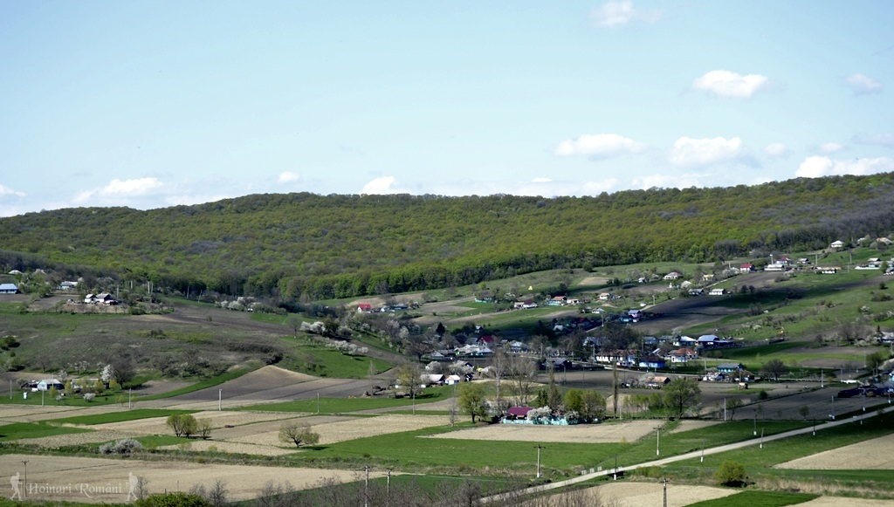
Drumul către bisericuţă este unul al patimilor. Cărarea este din pământ bătătorit, fără asfalt sau piatră. După o călătorie de doar 4 minute prin hârtoape şi dealuri, orice şofer, supărat că şi-ar putea strica maşina, uită de necazuri căci…

Slide 5
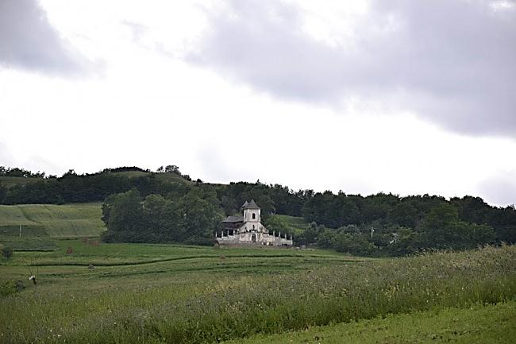
… pe vârful dealului, tabloul pare ireal.
In verdele pădurii Călugăriţa ca şi cum ar ignora şi natură, şi timp stă dreaptă şi demnă bisericuţa. Zidul clopotniţei, cu cele 13 statui de piatră, pare, o dantelă lucrată cu infinită delicateţe.
Atât de frumos este decupajul ansamblului încât ai spune că dealul însuși îl ține în palmă, ca pe o bijuterie de preț.
Atî

Slide 6
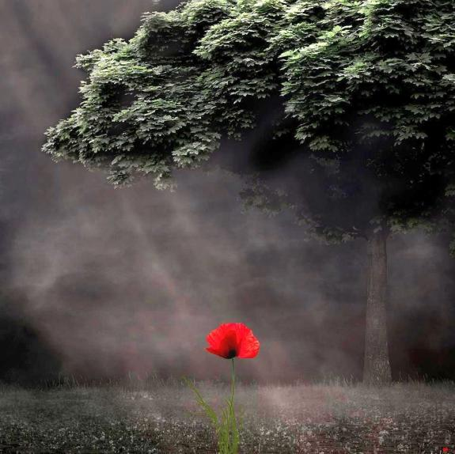
Pe măsură ce te apropii de monument frumuseţea sa sporeşte.
Încep să distingi chipurile smerite ale apostolilor ce veghează de pe ziduri, precum şi blândeţea statuii lui Iisus plasată în centru, deasupra intrării, ocrotind, cu mâinile sale, întreg pământul.
Cum a fost posibil ca la 1802, pe coclaurile Hilişeului, la marginea satului, să se ridice o asemenea comoară arhitecturală?
Răspunsul vine dintr-o istorie nu prea îndepărtată, pe care bătrânii satului încă o ştiu şi o împărtăşesc…

Slide 7
Odinioară, întreaga moşie a Hilişeului a aparţinut familiei Curt. Un neam boieresc
cu o îndelungată descendenţă în timp, iubitor de carte şi de frumos.
Lăcaşul l-a ridicat boierul Vasile Curt pe la 1802, pe cheltuiala sa, întru cinstirea neamului său şi pentru a aduce mulţumire lui Dumnezeu.
Biserica ortodoxă este monumentală și chiar dacă este de lemn, a fost dăruită cu odoare de preţ.
După jumătate de veac, i s-a adăugat clopotniţa şi excepţionalul zid decorat cu statui, de la intrare.
Aşa a rezultat un ansamblu bisericesc unic în ţară, de o valoare arhitecturală greu de egalat.

Slide 8
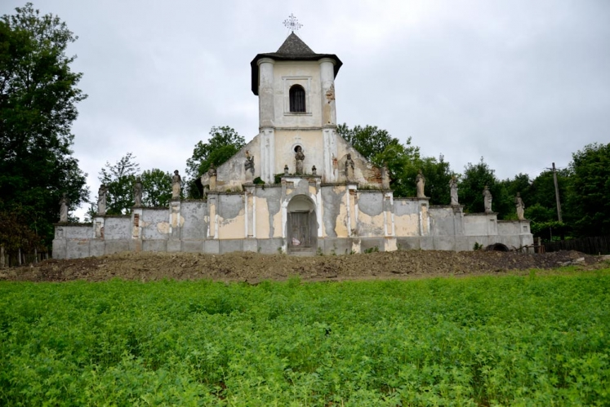
Ansamblul bisericii de lemn poartă hramul
„ Adormirea Maicii Domnului”

Slide 9
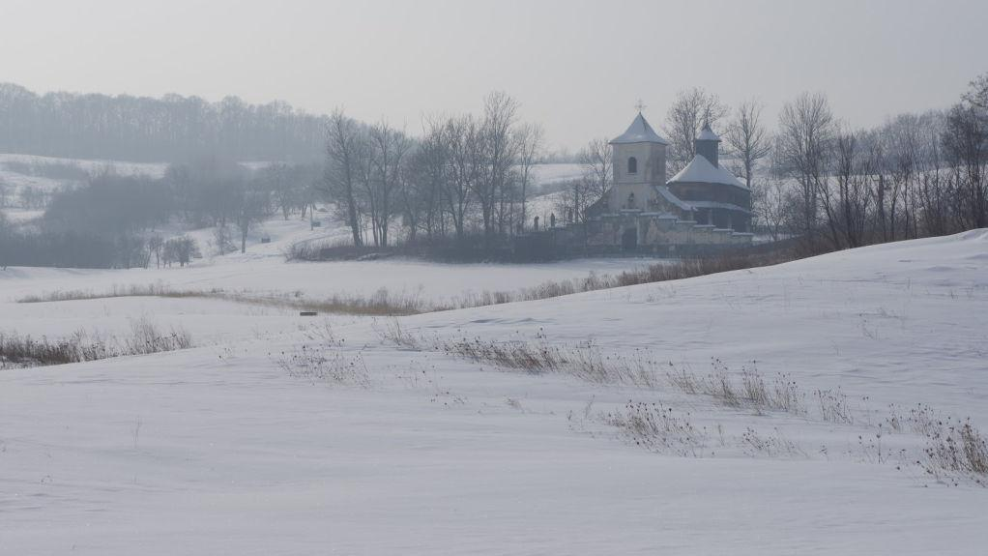
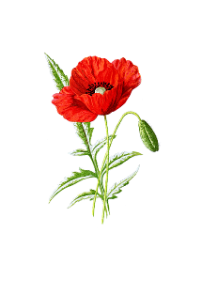
O iubire din alt veac
În anul 1858, biserica ortodoxă de lemn din satul boierului Curt, se îmbogăţea cu o fastuoasă clopotniţă catolică, cu un zid de incintă şi 13 statui baroce. Probabil localnicii au rămas muţi de uimire, nu mai văzuseră aşa ceva niciodată, biserica satului devenise jumătate ortodoxă jumătate catolică. Cel care a ordonat modificările a fost chiar fiul boierului, Alecu Curt, care se îndrăgostise de o bistriţeancă de religie catolică. Se numea Anna Bernescu.

Slide 10
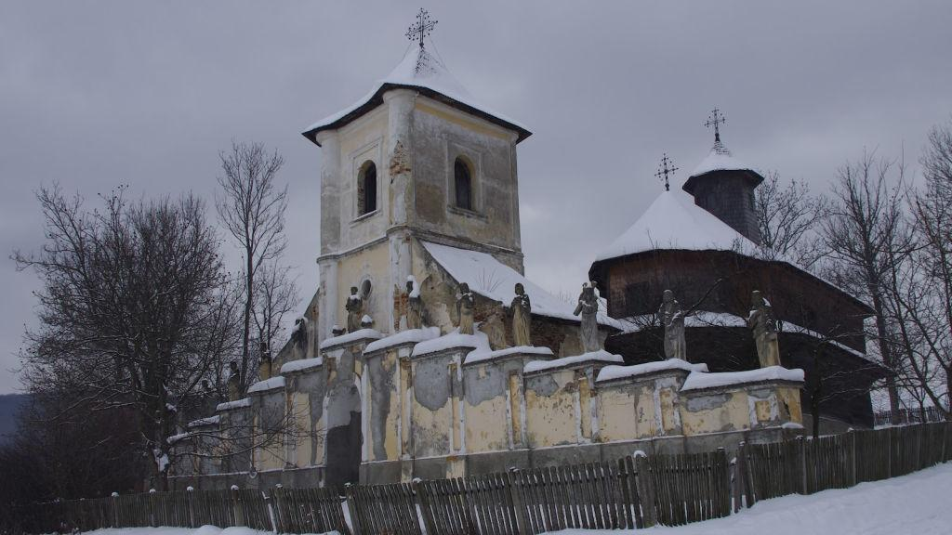
Cu toată opoziţia tatălui care ar fi vrut ca unicul său fiu să aibă o nevastă din rândul
boierilor mari din Moldova şi ortodoxă pe deasupra, aşa cum spunea credinţa strămoşească,
Alecu, îndrăgostit peste măsură, a luat-o de nevastă pe frumoasa bistriţeancă.

Slide 11
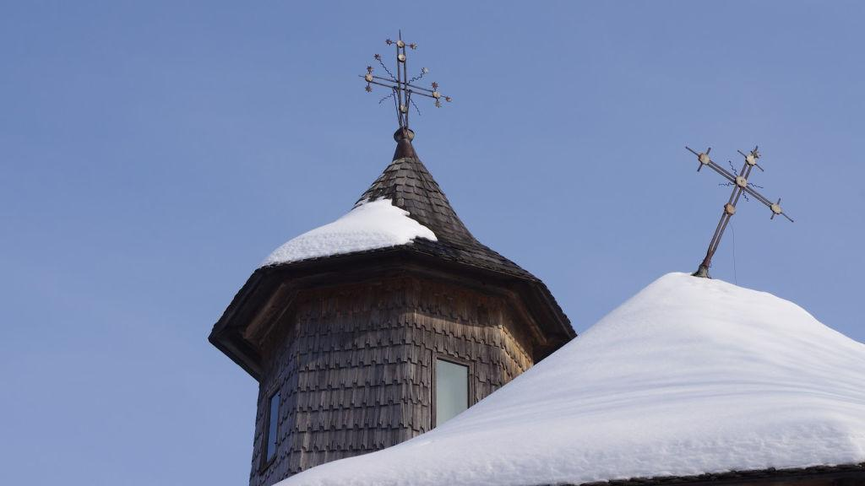
Nu i-a cerut niciodată, însă, să renunţe la credinţa sa catolică.
Alecu era ortodox în timp ce Anna și-a pastrat religia catolică și după căsătorie.
Pentru a arăta că iubirea uneşte până și religiile, Alecu a ordonat construirea,
după ideile iubitei sale soţii, a zidurilor şi simbolurilor catolice.

Slide 12
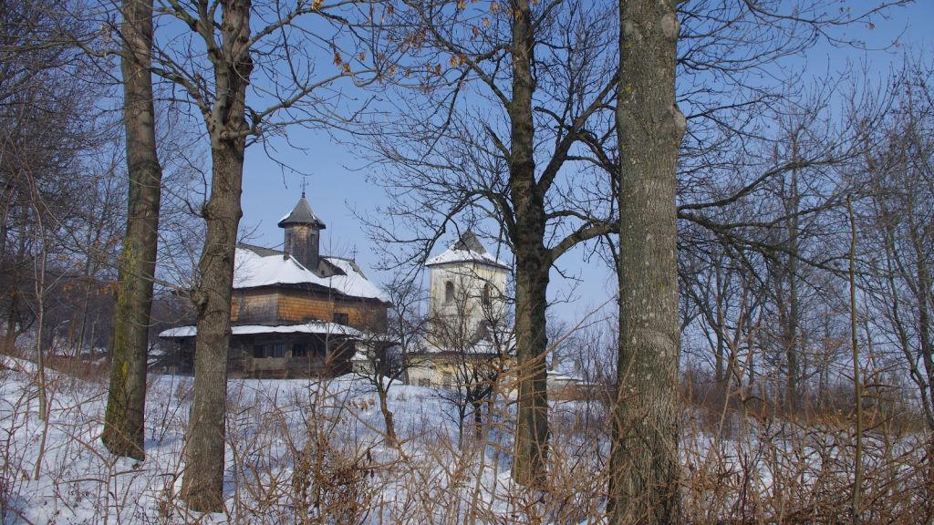
Legenda spune că:
Biserica ortodoxă îl reprezenta pe Alecu iar zidul şi clopotnița catolică, pe Anna.
Alecu devenise inima Annei!
Iar întreg ansamblul bisericesc devenise simbolul iubirii lor!

Slide 13
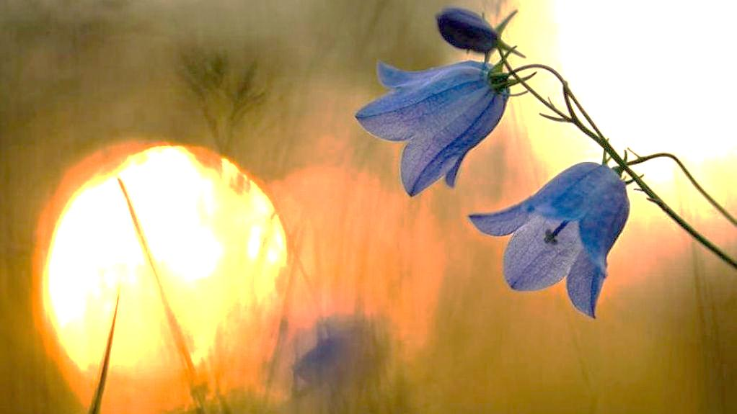
Ansamblul impresionează de la prima vedere
prin statuile şi clopotniţa sa, desprinse parcă dintr-un Ev Mediu
francez sau italian de sorginte catolică,
ce îmbrăţişează ocrotitor o bisericuţă din lemn,
moldovenească, plecată de la rădăcinile ortodoxismului valah.
Deasupra ușii de intrare în clopotniță se afla statuia lui Iisus Hristos,
flancat de doi îngeri, iar în stânga şi în dreapta lui sunt statuile celor 12 apostoli.
Nu au fost restaurate niciodată, iar degradările sunt evidente.
Este un paradox arhitectural, desăvârşit realizat.
Uimeşte, dar nu scandalizează.
Meşteri pricepuți au reuşit să armonizeze două stiluri atât de diferite,
în aşa măsură încât a rezultat o capodoperă. Artă curată!
Chiar dacă se află pe lista monumentelor istorice din 1990, fiind un monument arhitectonic unic în Europa, biserica familiei Curt a fost lăsată în paragină.

Slide 14
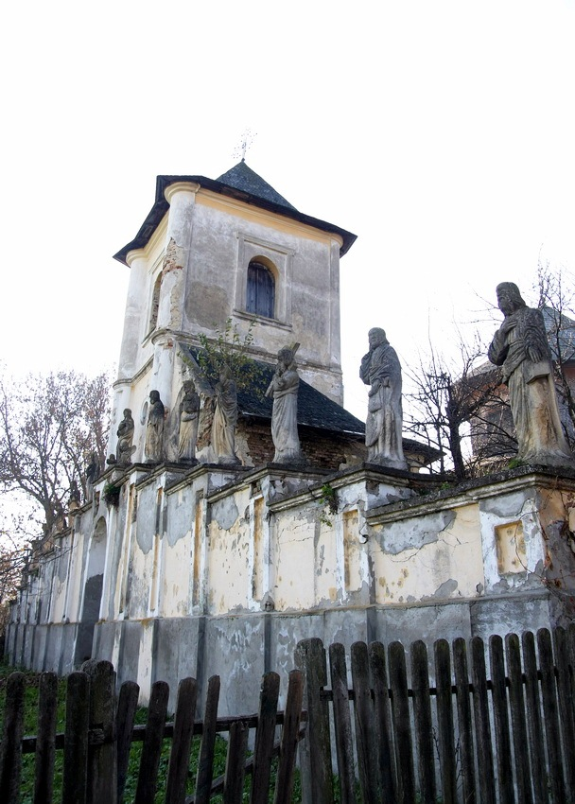
Turnul clopotniţă cu zidul exterior,
este o operă de artă în sine,
fiind decorat cu statui din piatră, înalte cât un stat de om, sculptate în stil baroc de meşteri din Cetatea Eternă, Roma.

Slide 15
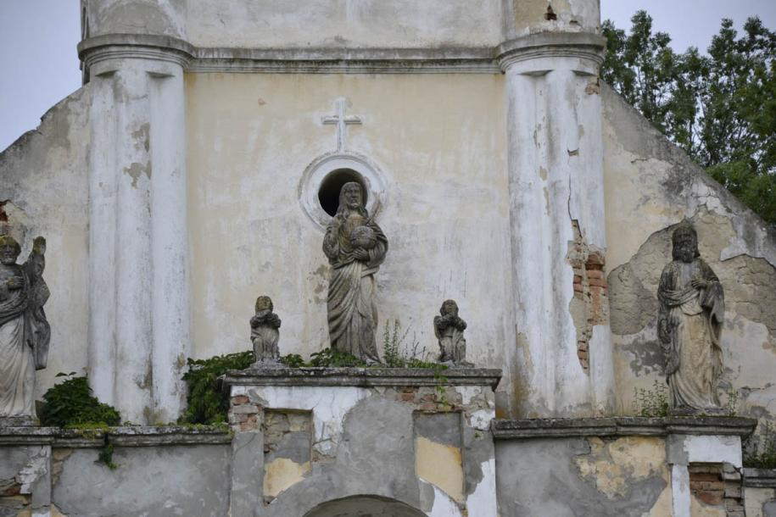
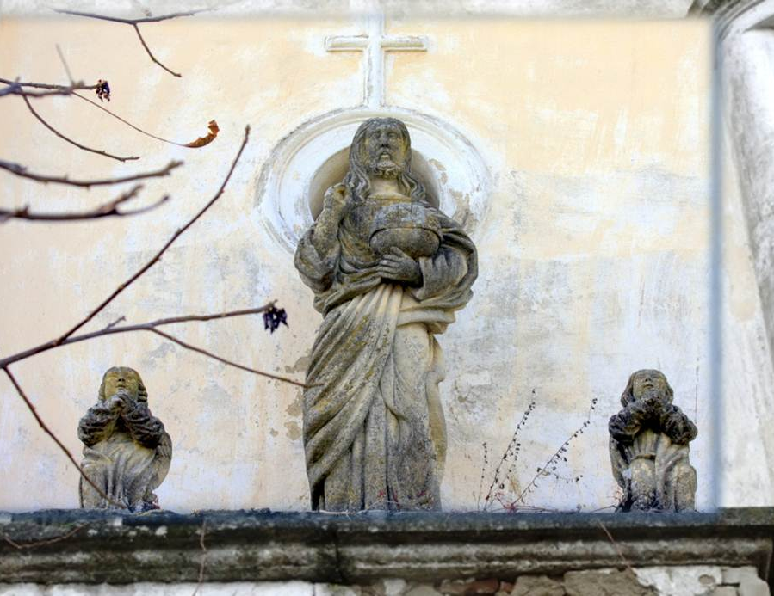
Statuia lui Iisus, binecuvântează cu mâna dreaptă
ţinând în mâna stângă globul pământesc

Slide 16
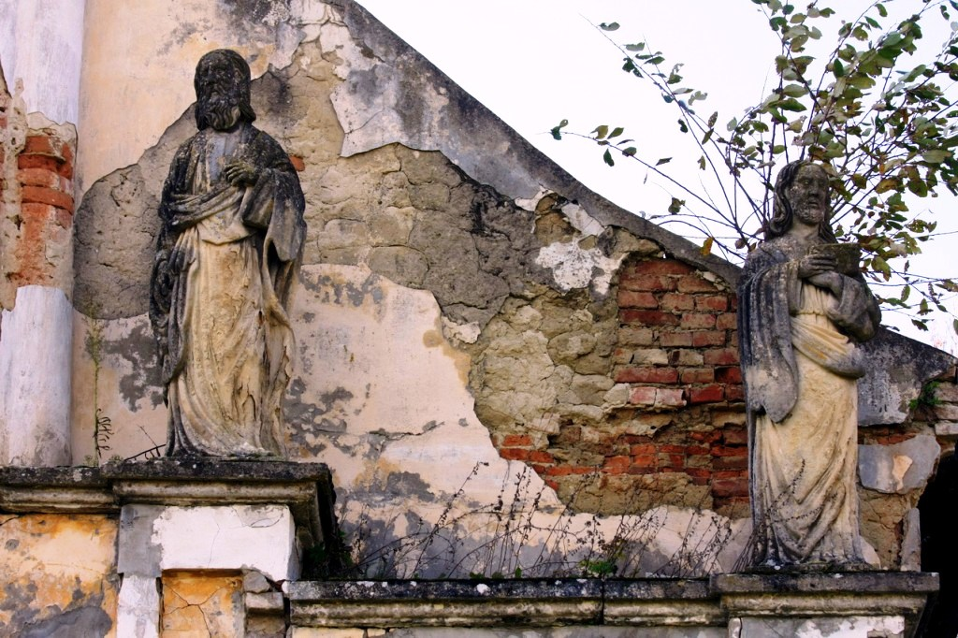
Apostoli

Slide 17
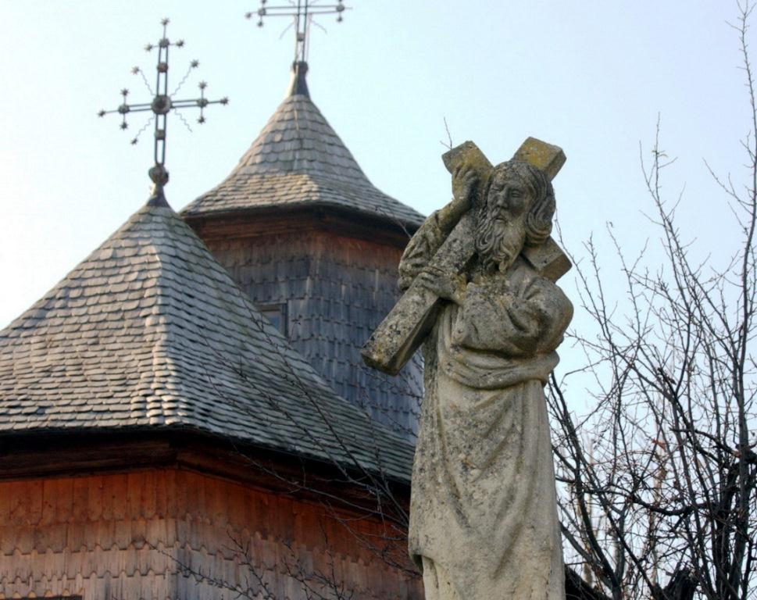

Slide 18
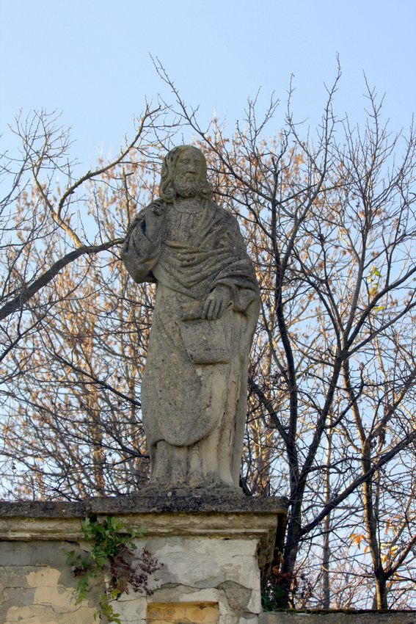
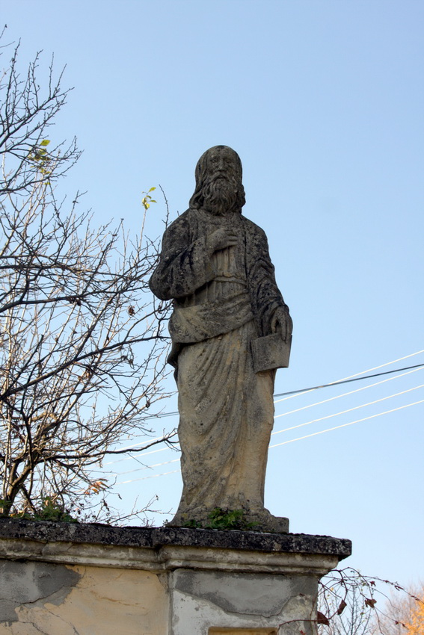

Slide 19
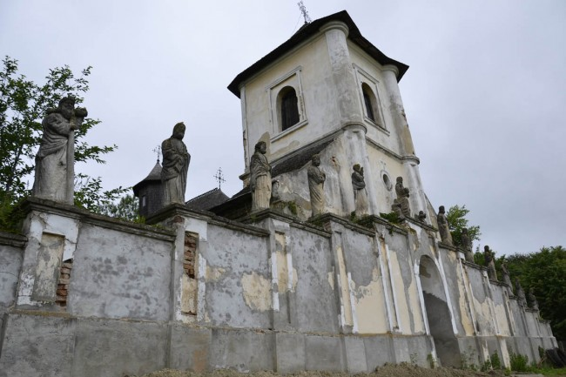

Slide 20
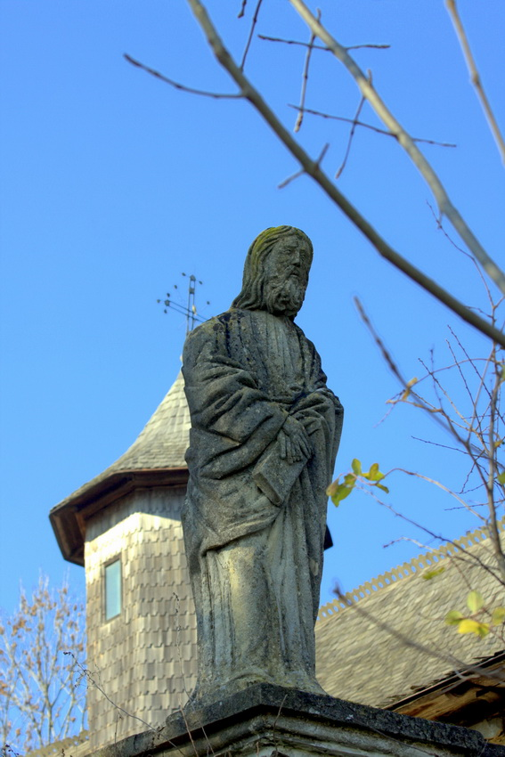
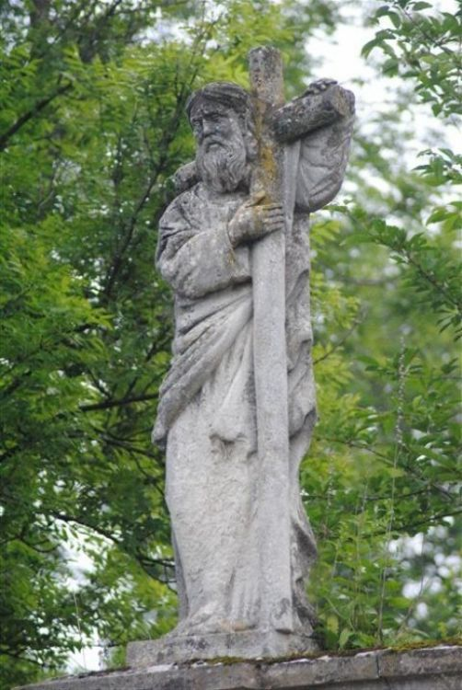

Slide 21
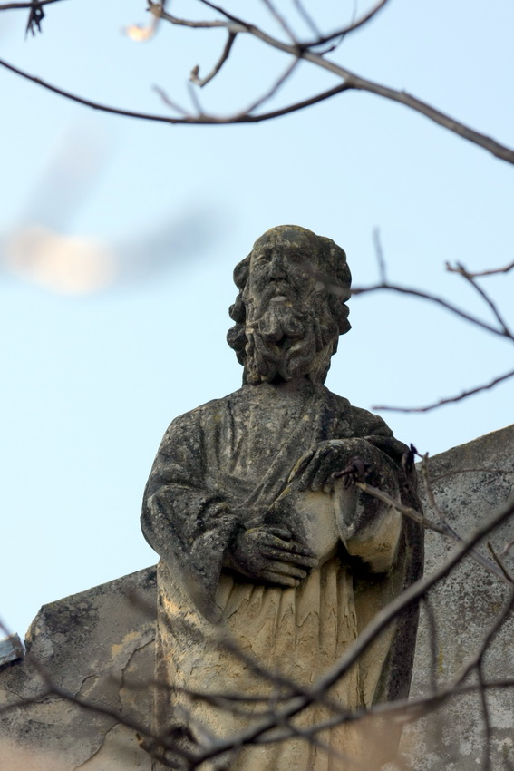
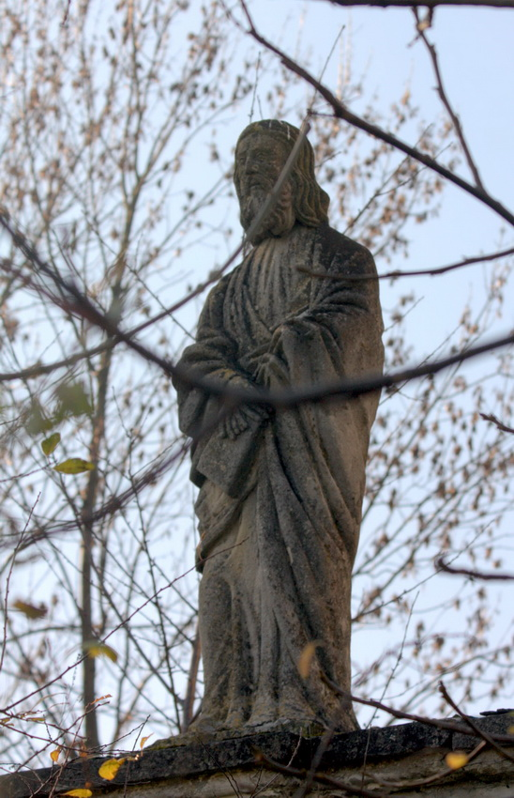

Slide 22
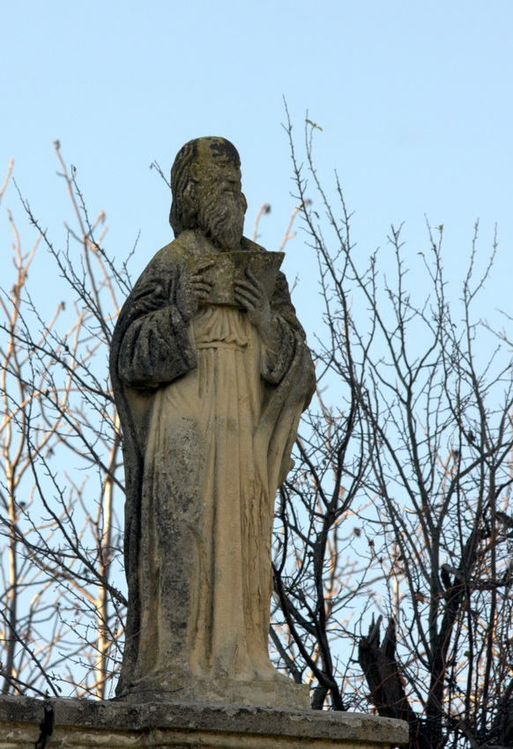
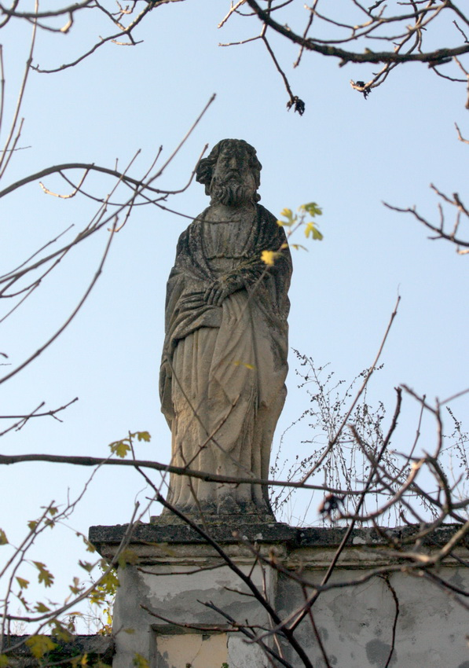

Slide 23
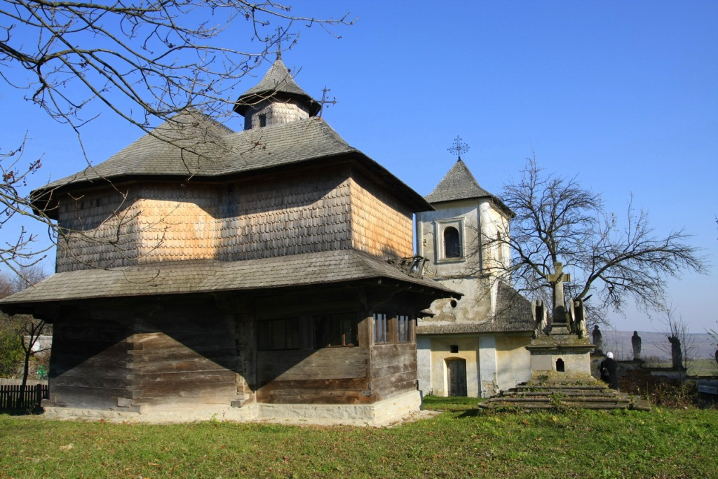
Bijuteria ansamblului
este bisericuța ortodoxă
Construcția de tradiţie ucraineană, este învelită ca un „dragon“ cu solzi de lemn şi
acoperită cu draniţă. Pridvorul şi uşa de intrare sunt lucrate printr-o tehnică medievală
de mult dispărută, din lemn masiv de stejar, cioplit cu barda.

Slide 24
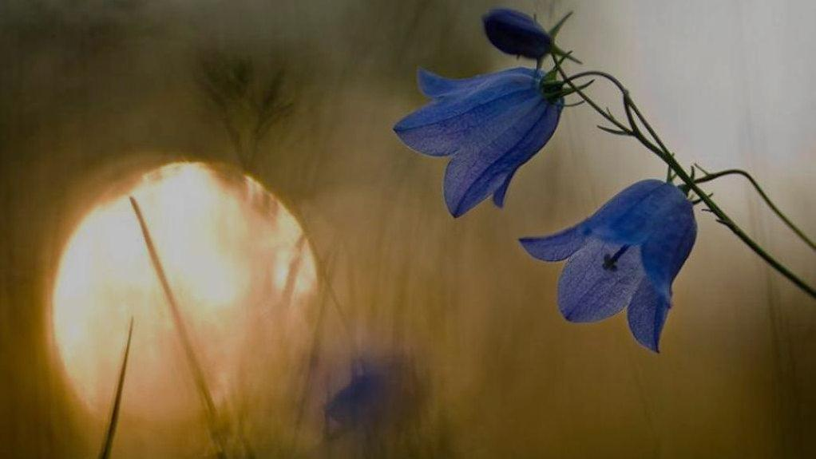
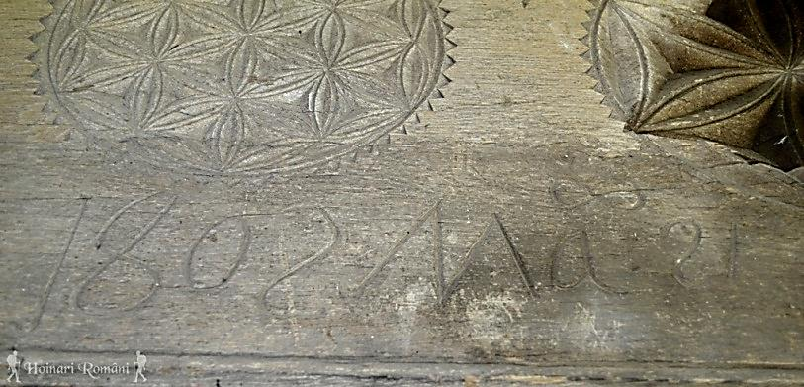
Deasupra ușii de intrare, sub o serie de sculpturi florale,
se află pisania și săpat în tocul ușii,
anul: „1802, mai 21”.

Slide 25
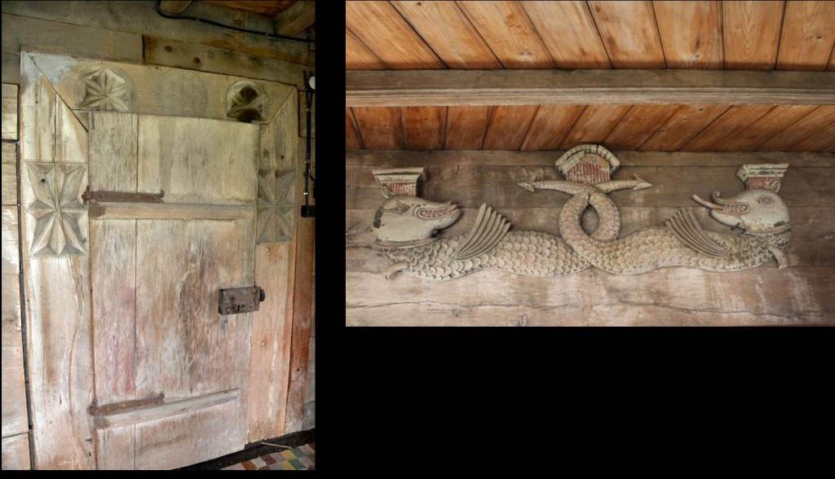
In pridvor doi dragoni misterioşi, încoronați, păzesc uşa de intrare. Sunt un element straniu şi interesant pentru o biserică. Se spune că ar fi blazonul familiei, dar greu de explicat prezenţa lor ce pare să nu aibă legătură cu creştinismul. Pe ușă simboluri solare.

Slide 26
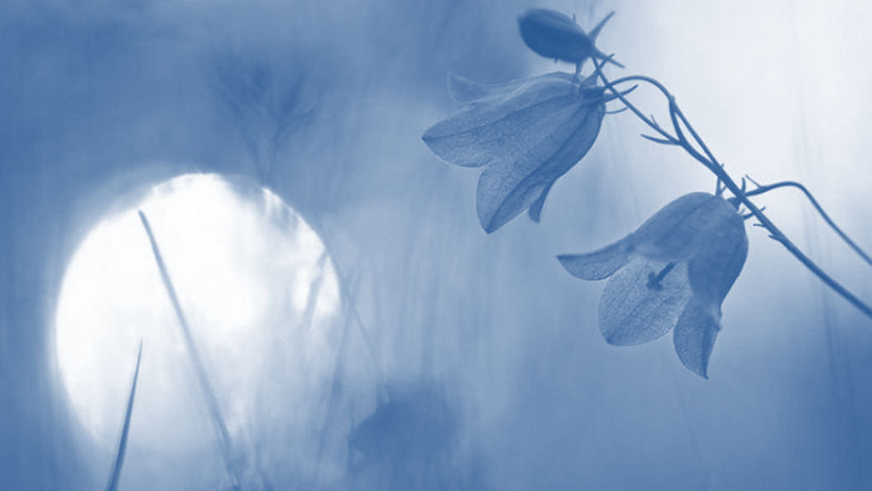
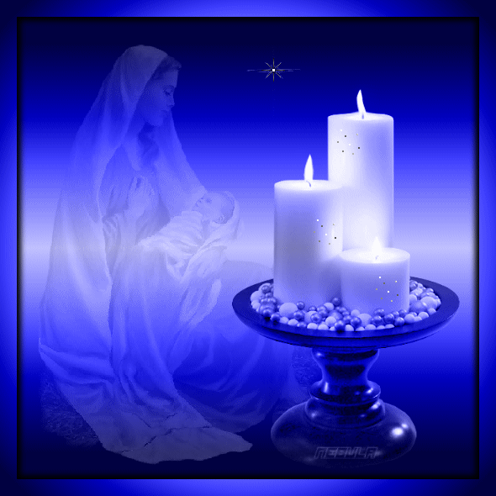
In interior biserica tencuită și văruită în alb,
este împodobită cu icoane, unele foarte vechi.
O superbă catapeteasmă din lemn de tei, bătută în foiță de aur,
este formată din 7 rânduri de icoane,
înnegrite de fumul lumânărilor și trecerea timpului.
(tare bine le-ar mai prinde o restaurare…)
În pronaos se află mormântul ctitorului,
boierul Vasile Curt.

Slide 27
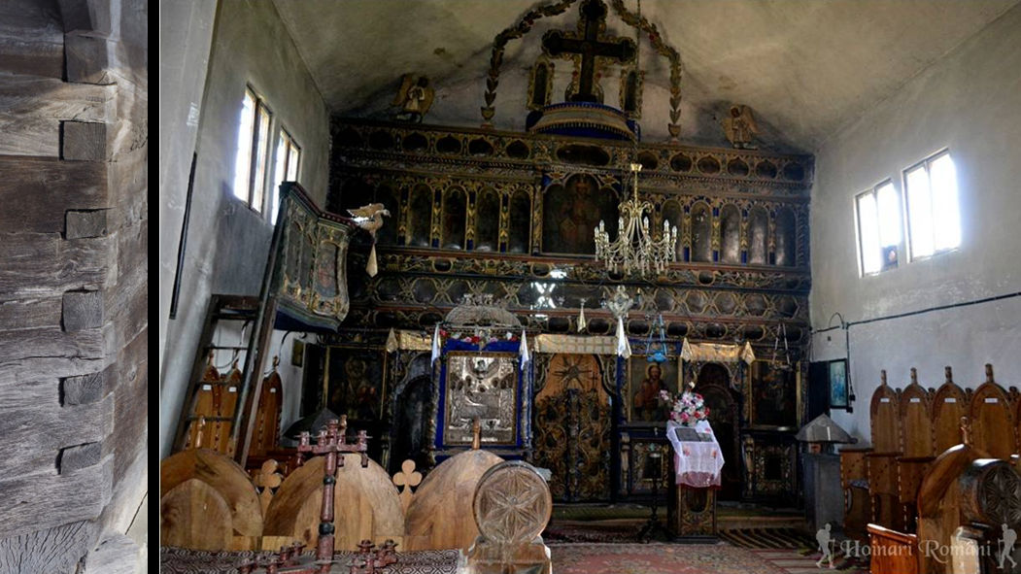
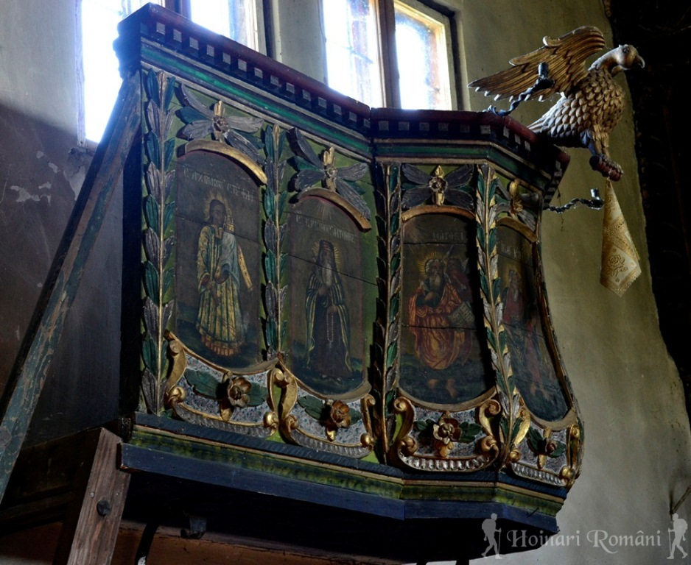
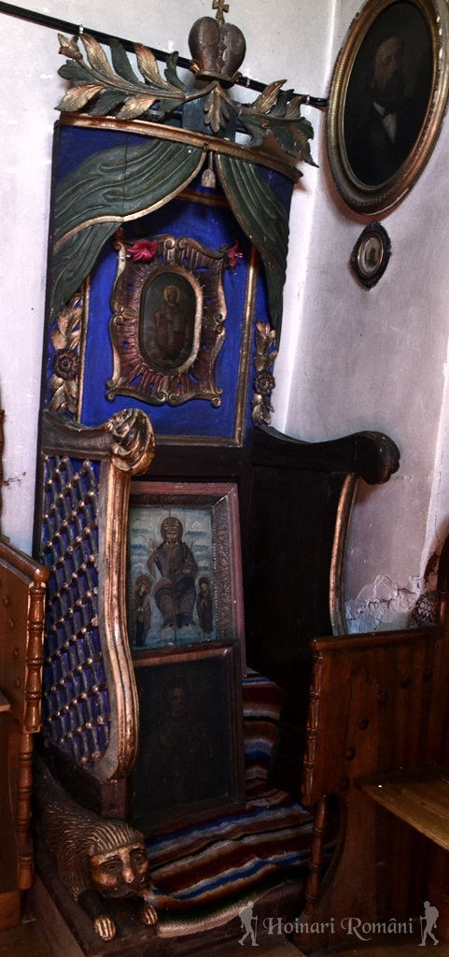
Un mic amvon, splendid decorat şi ornamentat cu icoane, păzit parcă de un vultur
sau jilțul boierului împodobit cu icoane și cu ornamente fantastice în partea de jos,
revendică aerul arhaic al unei lumi în care eticheta şi bunul gust erau principii de viaţă.

Slide 28
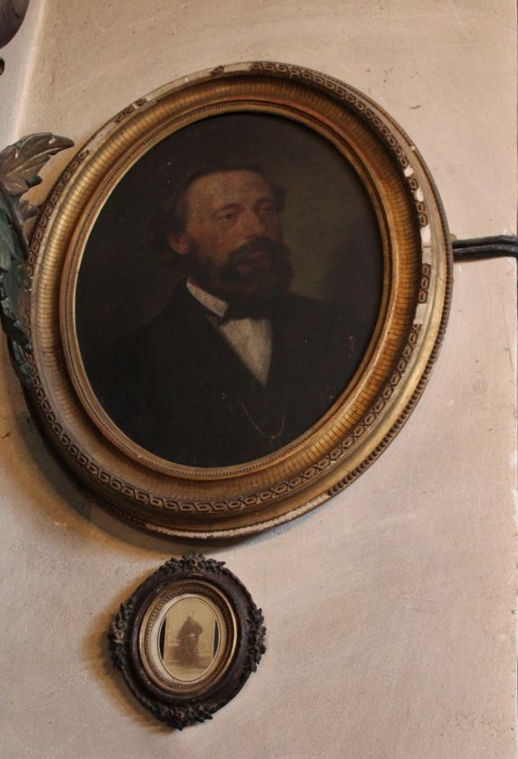
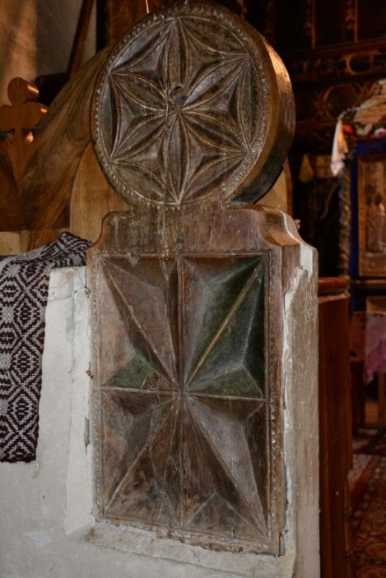
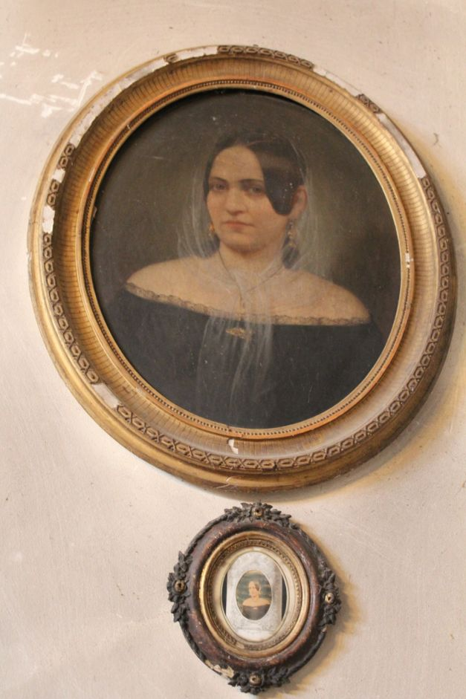
Portretele lui Alecu şi ale Annei
aflate în bisericuţa de lemn.
In centru, elemente solare ornamentale din biserică

Slide 29
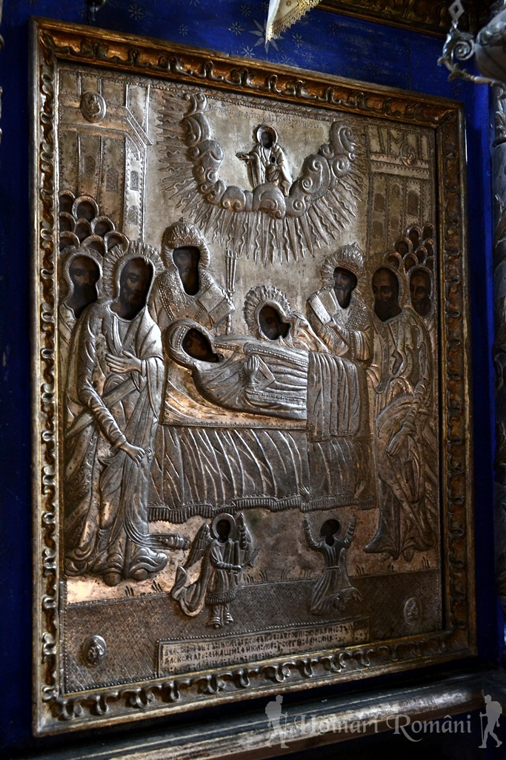
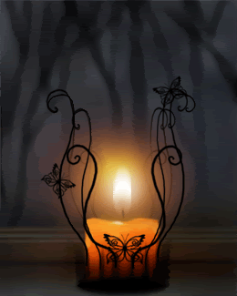
Valoroasa Icoană a Maicii Domnului,
ferecată în argint, poartă inscripția:
„Această sfântă icoană s-a făcut de robii lui Dumnezeu Alexandru, Anica și fiul lor George, familia Curt, anul 1854 martie 11 zile”.

Slide 30
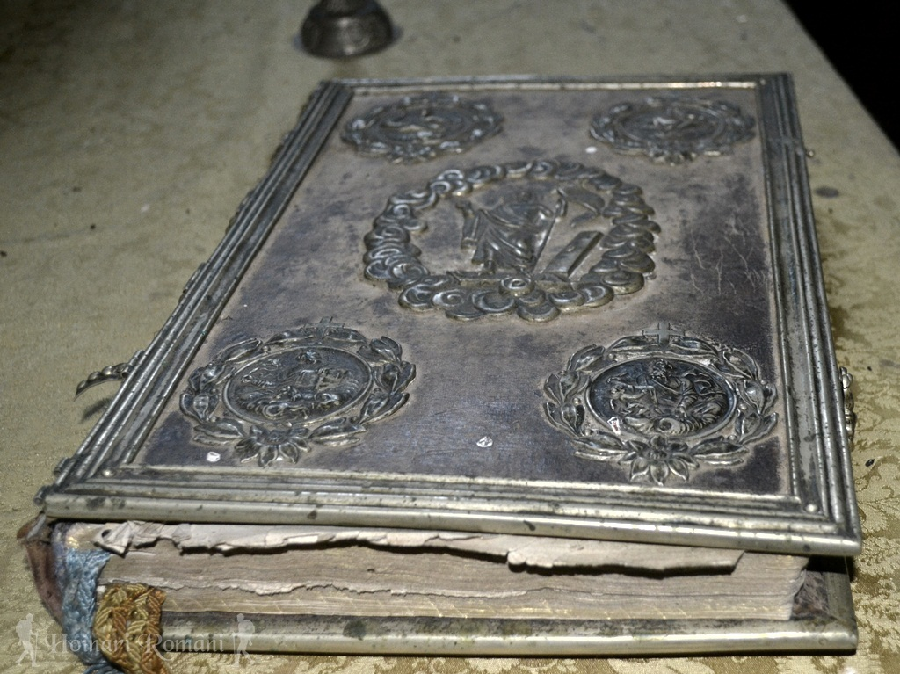
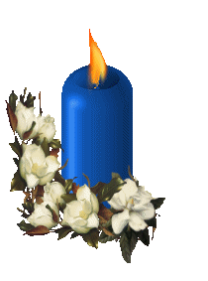
Evanghelia
donată de Anna Curt în 1859

Slide 31
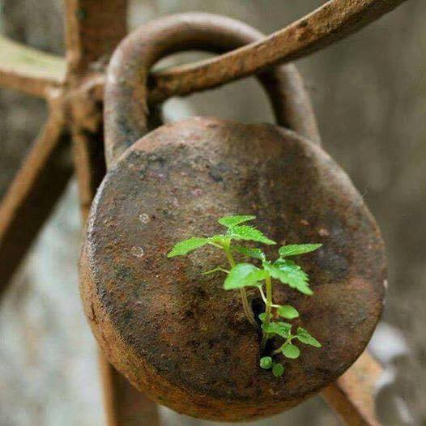
Anna a murit de tânără, abia împlinise 35 de ani (1867).
Și tot prea tineri s-au prăpădit și șase dintre copilașii lor.
Alecu le-a supravieţuit dar nu s-a mai recăsătorit.
Alecu își ferecase inima cu zăvor
de fier și-i aruncase cheia…
Își petrecea după amiezile în fortăreaţa catolică-ortodoxă,
să fie cât mai aproape de cei pe care i-a iubit.
După 22 de ani a „plecat” și el.
Era anul 1889…
În urma lor a rămas o frumoasă poveste
de viață și dragoste, și un monument care să confirme că toate au fost reale.

Slide 32
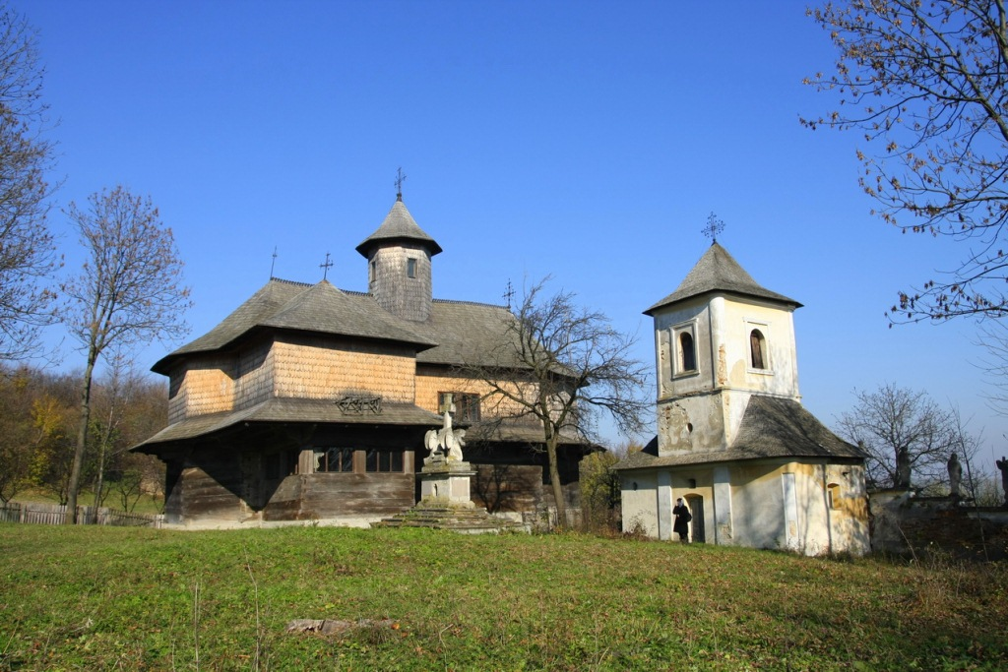
Monumentul funerar

Slide 33
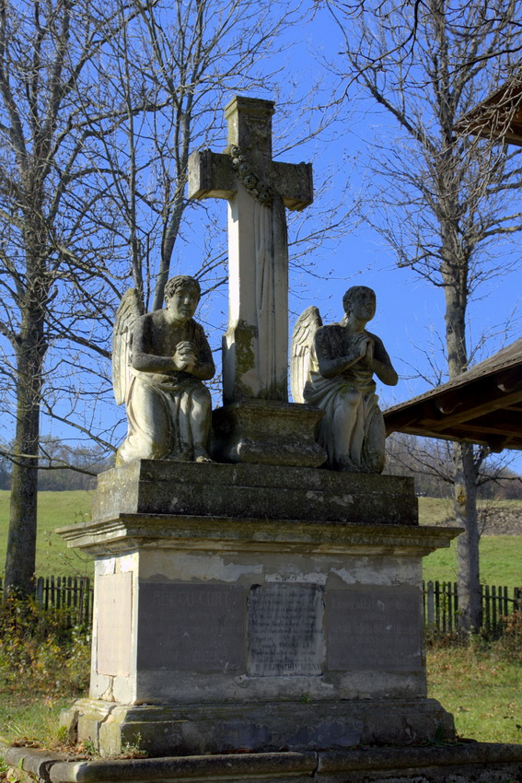
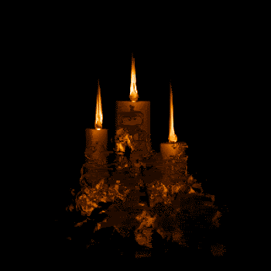
Monumentul funerar, de inspiraţie catolică,
ridicat în amintirea familiei ctitorilor.
„Aleco și Anna de Curt stăpânitori din Hilișeu ridică acest monumânt mult jeliților ai lor copii Anna, Gheorghie, Alecsandru, Oto, Maria și Vasilie,
înființat în anul 1858”.

Slide 34
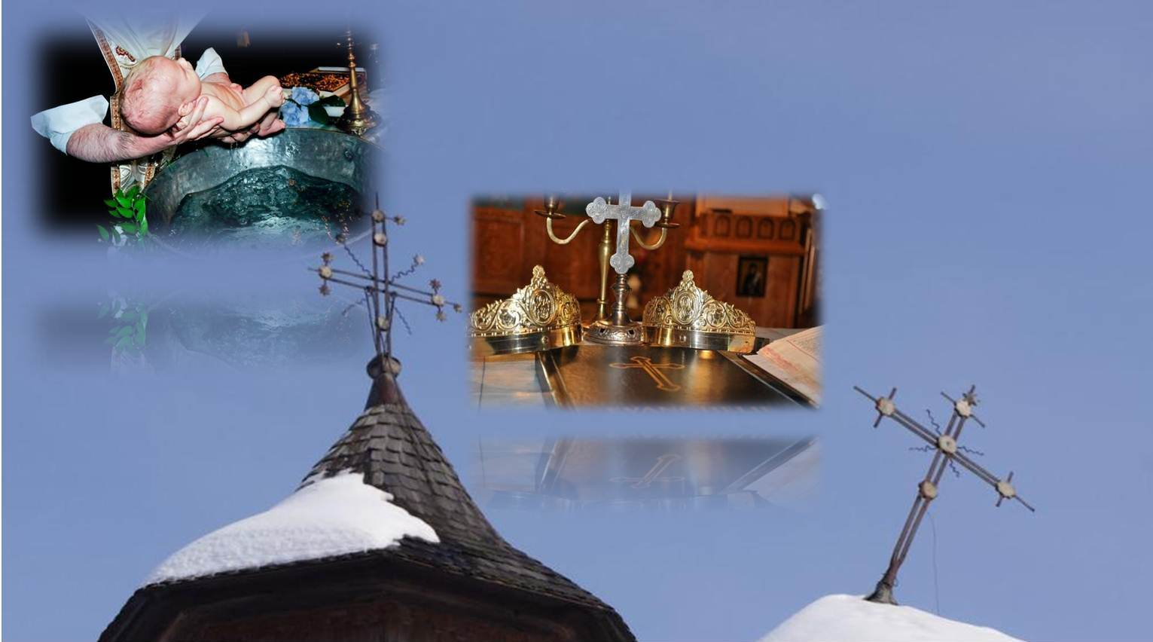
Peste bisericuţa boierească de la poalele pădurii „Călugăriţa“,
unde de sute de ani sătenii şi-au botezat copiii, s-au cununat şi tot aici au venit să-i petreacă pe cei bătrâni în trecerea spre veşnicie…
s-a așternut uitarea.

Slide 35
La bisericuța boierului Curt veneau oamenii chiar şi iarna, peste deal, cu toate că zăpada ajungea până la genunchi.
Odinioară era plină ochi de lume…
Era…

Slide 36
Chiar dacă timpul a așezat praful și uitarea, aici încă sălășluiește aerul elegant al ctitoriei de odinioară.
Ennio Morriconne-
Once Uon A Time In The West
-Wikipedia-Biserica de lemn din Hilișeu-Crișan;
-Otilia Balișteanu - Fortăreaţa boierească de la Hilişeu Crişan;
-Foto: Cosmin Zamfirache- Legenda bisericii româneşti …
”Adevarul” de Botoșani.
-Foto-”Hoinari români”
Averio
averio13@yahoo.ro

